Slide 1
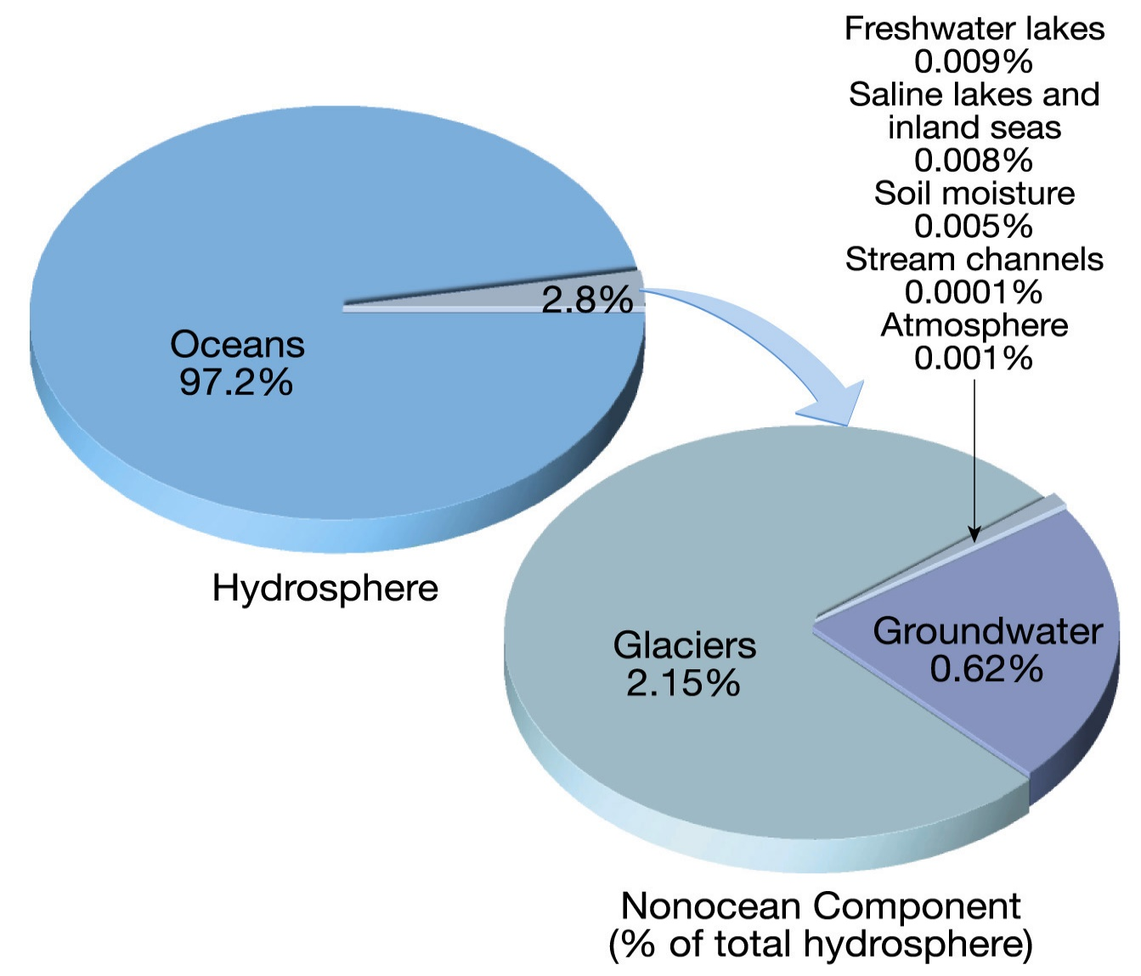
Υπόγειο νερό
Λίμνες γλυκού νερού 0.009%
Αλμυρές λίμνες και
Εσωτερικές θάλασσες 0.008%
Εδαφική υγρασία 0.005%
Αύλακες ρευμάτων 0.0001%
Ατμόσφαιρα 0.001%
Ωκεανοί 97.2%
Υδρόσφαιρα
Υπόγειο νερό 0.62%
Παγετώνες
2.15%
Το μη ωκεάνιο μέρος
(% της συνολικής υδρόσφαιρας)
Οι πηγές του νερού της γης

Slide 2
Τυπικοί χρόνοι παραμονής του νερού σε διάφορα ρεζερβουάρ
Παγετώνες 20 μέχρι 100 χρόνια
Εποχιακό κάλυμμα χιόνος 2 μέχρι 6 μήνες
Εδαφική υγρασία 1 μέχρι 2 μήνες
Υπόγειο νερό:ρηχό 100 μέχρι 200 χρόνια
Υπόγειο νερό: βαθύ 10.000 χρόνια
Ποταμοί 2 μέχρι 6 μήνες
Λίμνες 50 μέχρι 100 χρόνια

Slide 3
Υπόγειο ή εδαφικό νερό
Το νερό που βρίσκεται κάτω από τη γήινη επιφάνεια μέσα στους πόρους του εδάφους, του μανδύα αποσάθρωσης και του υποβάθρου καλείται υπόγειο ή εδαφικό ή υπεδαφικό νερό.
Το περισσότερο από το 50% του συνολικού υπόγειου νερού που προσφέρεται σε χρήση περιορίζεται σε ένα βάθος που δεν ξεπερνά τα 750 μέτρα.
Ο όγκος του νερού σε αυτή τη ζώνη εκτιμάται ότι μπορεί να παράγει υπεράνω της χέρσου ένα συνεχές στρώμα νερού πάχους 55 μέτρων.
Κάτω από το προαναφερθέν βάθος η ποσότητα του υπόγειου νερού μειώνεται κατά ακανόνιστο τρόπο.

Slide 4
Υπόγειο νερό
Τα υπόγεια νερά είναι πολυγενετικά και διαιρούνται στους ακόλουθους τύπους:
1. Κατεισδύοντα
2. Συμπυκνωμένα
3. Σύμφυτα ή απολιθωμένα
4. Νεαρά
5. Αναμειγμένα

Slide 5
1. Κατεισδύοντα Νερά
Σχηματίζονται από την κατείσδυση των ατμοσφαιρικών κατακρημνίσεων (βροχή, χιόνι, χαλάζι) και του νερού των ποταμών και των λιμνών.
Το νερό αυτό συνιστά τον κύριο όγκο του υπόγειου νερού και σχηματίζει το διερχόμενο ή μετεωρικό υπόγειο νερό.

Slide 6
2. Συμπυκνωμένο Νερό
Το συμπυκνωμένο νερό παράγεται από την συμπύκνωση των υδρατμών της ατμόσφαιρας.
Στις έρημους και ημιέρημους, οι ατμοσφαιρικές κατακρημνίσεις είναι ποσοτικά ασήμαντες και αυτές που πέφτουν τάχιστα εξατμίζονται. Όμως, υπάρχει υπόγειο νερό σε ένα ορισμένο βάθος κάτω από την επιφάνεια. Ο σχηματισμός του εξηγείται με την υπόθεση της συμπύκνωσης και το νερό αυτό καλείται συμπυκνωμένο.
Ο υγρός αέρας στη επιφάνεια της γης, ειδικά το καλοκαίρι, είναι πάντοτε θερμότερος από τον αέρα του εδαφικού ορίζοντα. Έτσι, υπάρχει μια διαφορά πιέσεως μεταξύ των υδρατμών στην ατμόσφαιρα και στο έδαφος. Οι υδρατμοί που διαπερνούν τα πετρώματα από τη ατμόσφαιρα, εξαιτίας της βαθμίδας πιέσεως, συμπυκνώνονται επειδή η θερμοκρασία πέφτει και μετατρέπονται σε νερό. Η υπόθεση αυτή εξηγεί την παρουσία του γλυκού νερού στις έρημους και τα ωκεάνια νησιά.
Το συμπυκνωμένο νερό πιθανά σχηματίζεται και σε άλλες κλιματικές ζώνες, αλλά ο ρόλος του σε αυτές είναι λιγότερος σημαντικός, ως συμπληρωματικού ρεζερβουάρ νερού, από ότι είναι αυτός σε ξηρές περιοχές.

Slide 7
3. Σύμφυτο ή Απολιθωμένο Νερό
Σχηματίζεται από το νερό που παγιδεύεται μέσα στα ιζήματα στη διάρκεια της απόθεσής των και της πλήρωσης παλαιών λεκανών.
Τα περισσότερα ιζηματογενή πετρώματα σχηματίζονται από ιζήματα που έχουν αποτεθεί μέσα σε ένα υγρό μέσο.
Νερό αυτών των παλαιών θαλάσσιων ή λιμναίων λεκανών μπορεί να διατηρηθεί μέσα στα ιζήματα και στα πετρώματα που σχηματίστηκαν από αυτά ή να διηθηθεί και να εμποτίσει τα περιβάλλοντα πετρώματα.

Slide 8
4. Σύμφυτο ή Απολιθωμένο Νερό
Διαιρείται σε δυο τύπους με βάση του αν παραμένει “ in situ” ή μεταναστεύει σε άλλες θέσεις.
Το συνγενετικό υπόγειο νερό είναι αυτό που παγιδεύεται με το ίζημα και διατηρείται μέσα σε αυτό. Ο σχηματισμός του συνγενετικού σύμφυτου νερού ευνοείται από την συνδεδεμένη απόθεση πορώδους ιζήματος κορεσμένου με νερό και του αδιαπέρατου στρώματος που το απομονώνει. Το συνγενετικό σύμφυτο νερό συνιστά μόνο ένα τμήμα των ενταφιασμένων νερών.
Το επιγενετικό υπόγειο νερό αποβάλλεται στη διάρκεια της διαγένεσης δηλαδή με την μετατροπή των ιζημάτων σε ιζηματογενή πετρώματα και μετακινείται μέσα στις υπερκείμενες ή υποκείμενες σειρές.

Slide 9
Νεαρό νερό
Έρχεται από τα βαθύτερα τμήματα του φλοιού. Η γένεση του συνοδεύεται με την εισαγωγή (διείσδυση) λειωμένου μάγματος. Όπως είναι γνωστό το μάγμα είναι ένα πυριτικό τήγμα κορεσμένο με αέρια διαφόρου συστάσεως.
Όταν το μάγμα παγώνει (κρυσταλλώνεται) τα αέρια συστατικά και οι υδρατμοί το εγκαταλείπουν. Οι υδρατμοί συμπυκνώνονται σε ένα υπέρθερμο νερό. Το θερμό αυτό νερό κινείται προς τα πάνω από θέσεις υψηλής πίεσης σε θέσεις χαμηλής πίεσης και εμπλουτίζεται σε άλατα και αέρια.
Αυτό τελικώς φθάνει στους ανώτερους ορίζοντες του φλοιού και μπορεί να πληρώσει τους πόρους των ιζηματογενών πετρωμάτων που θα βρει.
Την “νεαρή γένεση” του υπόγειου νερού δεν την αναγνωρίζουν όλοι οι υδρογεωλόγοι. Πολλοί από αυτούς αποδίδουν στο νεαρό νερό έναν ασήμαντο ρόλο στο συνολικό ισοζύγιο του υπόγειου νερού.

Slide 10
Υπόγειο νερό από μείξη
Μπορεί να προκύψει όταν οι παραπάνω κατηγορίες υπόγειου νερού συναντηθούν και αναμειχθούν. Ιδιαιτέρως, το μετεωρικό νερό τείνει να κινηθεί προς το εσωτερικό του φλοιού μέσα από τη δύναμη της βαρύτητας.
Το νεαρό νερό, αντίθετα κινείται από το εσωτερικό του φλοιού προς τα εξωτερικά τμήματά του.
Έτσι, το μετεωρικό και νεαρό νερό θα συναντηθούν και θα σχηματίσουν ένα τύπο από μείξη.
Το ίδιο πολλές φορές συμβαίνει με το απολιθωμένο και συμπυκνωμένο νερό.

Slide 11
Η ταξινόμηση των υπογείων υδάτων σύμφωνα με την εμφάνισή τους
Σύμφωνα με τις συνθήκες εμφάνισής τους τα υπόγεια νερά ταξινομούνται σε τέσσερις τύπους:
Εδαφικό νερό
Διερχόμενο νερό
Υπόγειο νερό
Πεπιεσμένο (αρτεσιανό) νερό

Slide 12
Το εδαφικό νερό
Το νερό αυτό εδράζεται και γεμίζει τα κενά μέσα στο εδαφικό ορίζοντα.
Επηρεάζεται σημαντικά από τις εποχιακές κλιματικές μεταβολές. Ιδιαιτέρως, θερμαίνεται ισχυρά το καλοκαίρι και μερικές φορές εξατμίζεται εντελώς.
Το χειμώνα παγώνει, και στις βροχερές περιόδους πλουσιοπάροχα γεμίζει τον εδαφικό ορίζοντα.
Στις ξηρές περιοχές το νερό εμπλουτίζεται σε ορυκτές ενώσεις. Όταν μάλιστα αυτό εξατμιστεί πλήρως, θα αποβληθούν από αυτό κρύσταλλοι ορυκτών.

Slide 13
Το διερχόμενο νερό ή το νερό της μη εμποτισμένη ζώνης
Το υπόγειο νερό που απαντά σε ένα ρηχό διάστημα στη ζώνη του αερισμού, δηλαδή, μέσα στη ζώνη του υπεδάφους όπου ο αέρας κινείται ελεύθερα.
Το νερό αυτό δεν σχηματίζει γενικώς ένα σταθερό υδροφόρο ορίζοντα, αλλά απαντά στη μορφή συγκριτικά μικρών φακών που υπέρκεινται αδιαπεράτων στρωμάτων. Το πάχος των φακών κυμαίνεται από 30 cm μέχρι 1m, αλλά καμία φορά φθάνει τα 2m ή τα 3m . Το επίπεδο του νερού στη μη εμποτισμένη ζώνη είναι αντικείμενο αξιοσημείωτων μεταβολών, που εξηγούν την εξαφάνιση του νερού στα φρέατα σε περιοχές ξηρού κλίματος.
Τα χαρακτηριστικά του νερού στη ζώνη αερισμού είναι η περιορισμένη έκταση της εμφάνισής του, η σύμπτωση της περιοχής παροχής με τη θέση εμφάνισης και η απουσία αρτεσιανής πίεσης. Το νερό αυτό έχει μια πρακτική σπουδαιότητα σε ερημικές και ημι-ερημικές περιοχές, στις οποίες η στάθμη του υδροφόρου ορίζοντα απαντά σχετικώς βαθιά, ώστε πολλά φρέατα να έχουν κτυπήσει στη μη εμποτισμένη ζώνη. Τα φρέατα αυτά είναι οι κύριες πηγές προσφοράς νερού, ειδικά την άνοιξη και τον χειμώνα.

Slide 14
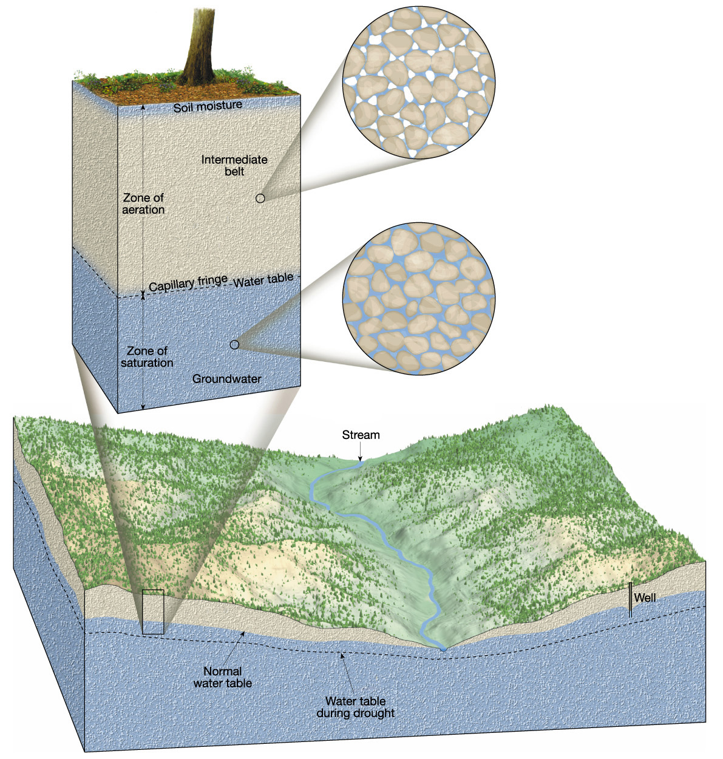
Ζώνη αερισμού
Ζώνη κορεσμού

Slide 15
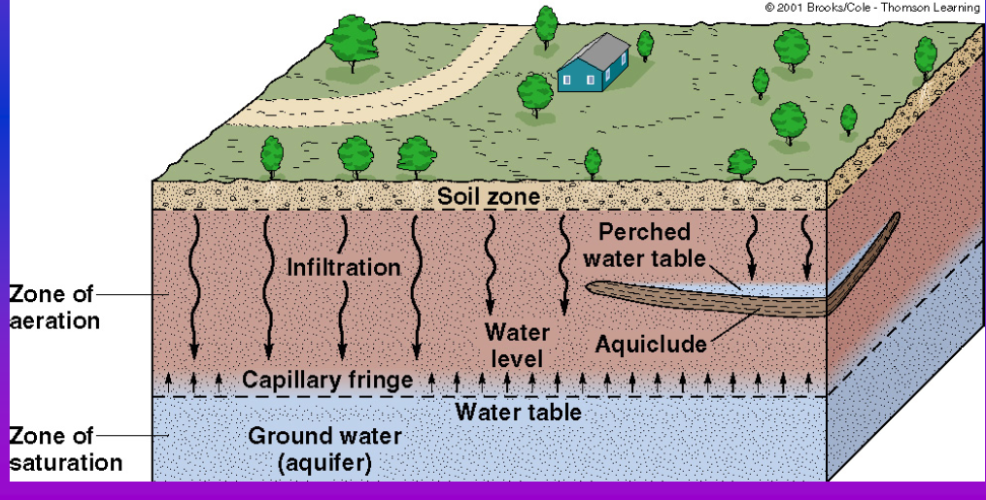

Slide 16
Υπόγειο νερό (χωρίς αρτεσιανή πίεση)
Όλα τα πετρώματα που έχουν πόρους και διαρρήξεις και βρίσκονται κάτω από την ζώνη αερισμού γεμίζουν με νερό. Το μετεωρικό νερό (ατμοσφαιρική κατακρήμνιση) διαπερνά το φλοιό έως ότου φθάσει στην οροφή αδιαπεράτου στρώματος (υδατοστεγούς, ή αδιάβροχου, ή στεγανού πετρώματος) που γενικώς συντίθεται από αργιλούχα πετρώματα. Όταν το διηθούμενο νερό φθάσει σε ένα τέτοιο στρώμα αρχίζει να απλώνεται οριζόντια στη μορφή λεπτών ρευμάτων παράλληλων το ένα με το άλλο.
Η κίνηση αυτή του ελεύθερου υπόγειου νερού καλείται στρωτή διήθηση υπακούει στο νόμο του Darcy. Για τις πιο απλές συνθήκες της “ στρωτής διήθησης” ο νόμος του Darcy εκφράζεται ως εξής: Q=KxFxI όπου Q είναι ο ρυθμός της ροής, Κ είναι ο συντελεστής διαπερατότητας (μια σταθερά που εξαρτάται από την διαπερατότητα του πετρώματος και τις ιδιότητες του διηθούμενου ρευστού), F είναι η διατομή διαμέσου της οποίας κινείται το ρευστό, και I υδραυλική βαθμίδα πιέσεως ή βαθμίδα πιέσεως

Slide 17
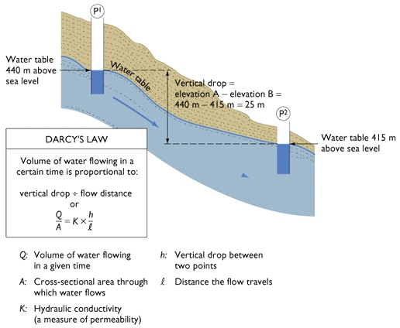
Groundwater Movement
Darcy’s Law (1856)
1-D
3-D

Slide 18
Υπόγειο νερό (χωρίς αρτεσιανή πίεση)
Η ταχύτητα της ροής του υπόγειου νερού είναι σχετικώς χαμηλή αν συγκριθεί με τις ροές των ποταμών, και βαθμιαία γεμίζει όλους τους πόρους μέσα στα πετρώματα από τον πυθμένα και προς τα πάνω έως ότου φθάσει την χωρητικότητα της “πλήρους ύγρανσης” των πετρωμάτων. Έτσι, σχηματίζονται υδροφόροι ορίζοντες.
Η ανώτερη επιφάνεια του πρώτου υδροφόρου ορίζοντα (οροφή της ζώνης της μόνιμης εμπότισης) που συναντά κανείς χαρακτηρίζεται ως στάθμη τoυ υδροφόρου ορίζοντα.
Η παρουσία μιας ελεύθερης επιφάνειας, δηλαδή η στάθμη του υδροφόρου ορίζοντα, η παρουσία μόνο ενός υποκείμενου αδιαπέρατου στρώματος και η απουσία υδροστατικής (αρτεσιανής πίεσης).

Slide 19
Υπόγειο νερό (χωρίς αρτεσιανή πίεση)
Η στάθμη αυτή ανυψώνεται σε βροχερό καιρό και ταπεινώνεται σε ξηρές περιόδους και παράγει έτσι τη ζώνη διακοπτόμενης εμπότισης. Η ζώνη αυτή περιέχεται μεταξύ του ανώτατου επιπέδου που φθάνει η στάθμη του υδροφόρου ορίζοντα σε μια παρατεταμένη περίοδο υγρασίας και του κατωτάτου επιπέδου, στο οποίο υποχωρεί η στάθμη αυτή μετά από ξηρασία. Από το κατώτατο αυτό επίπεδο μέχρι και του ορίου κάτω από το οποίο δεν απαντά το υπόγειο νερό καλείται ζώνη μόνιμης εμπότισης.
Η στάθμη του υδροφόρου ορίζοντα σχηματίζει τόξο κάτω από τα υψώματα και ακολουθεί κατά προσέγγιση, το επιφανειακό ανάγλυφο, αλλά με μια περισσότερο ομαλή επιφάνεια. Όταν η στάθμη του υδροφόρου ορίζοντα φθάνει στην επιφάνεια του εδάφους, ένα τμήμα του εδάφους μετατρέπεται σε έλος ή λίμνη. Όταν η ζώνη της διακοπτόμενης εμπότισης φθάσει προσωρινά στην επιφάνεια δημιουργούνται πλημμύρες και εμφανίζονται πηγές περιοδικής παροχής.
Η μεταβολή της στάθμης του υδροφόρου ορίζοντα δεν εξαρτάται απλά μόνο από τις κλιματικές συνθήκες. Η στάθμη αυτή βυθίζεται στις θέσεις όπου τα φρέατα κτυπούν τον υδροφόρο ορίζοντα και παράγονται κωνικές βυθίσεις.

Slide 20
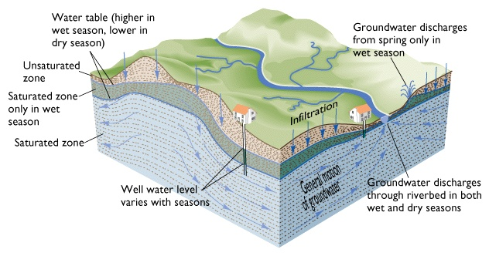
Η κίνηση του υπόγειου νερού

Slide 21
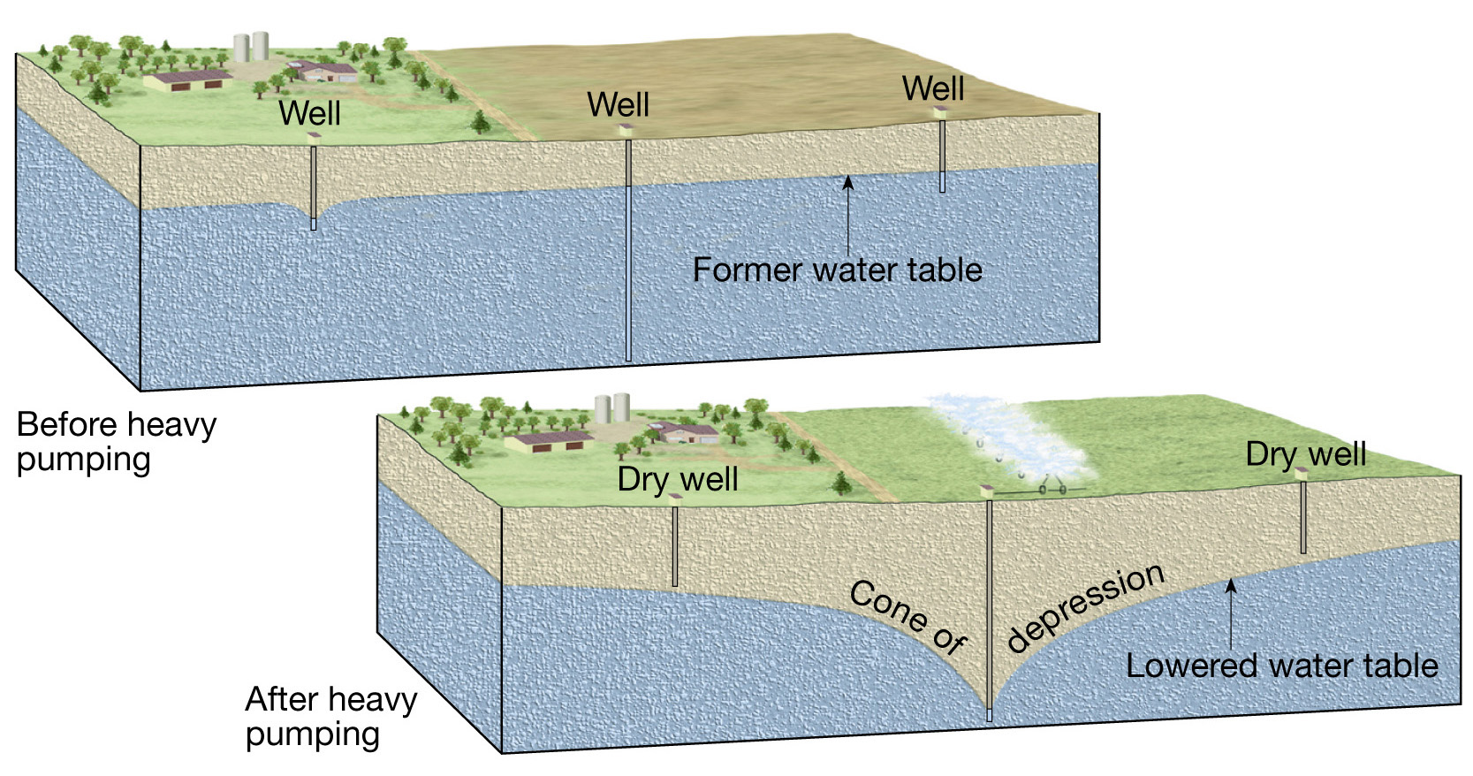
Ο σχηματισμός ενός κώνου βύθισης στη στάθμη του υδροφόρου ορίζοντα
Πριν από έντονη εκφόρτιση
Μετά από έντονη εκφόρτιση
Η απόληψη ξεπερνά την παροχή που δίνει η περιοχή τροφοδοσίας.

Slide 22
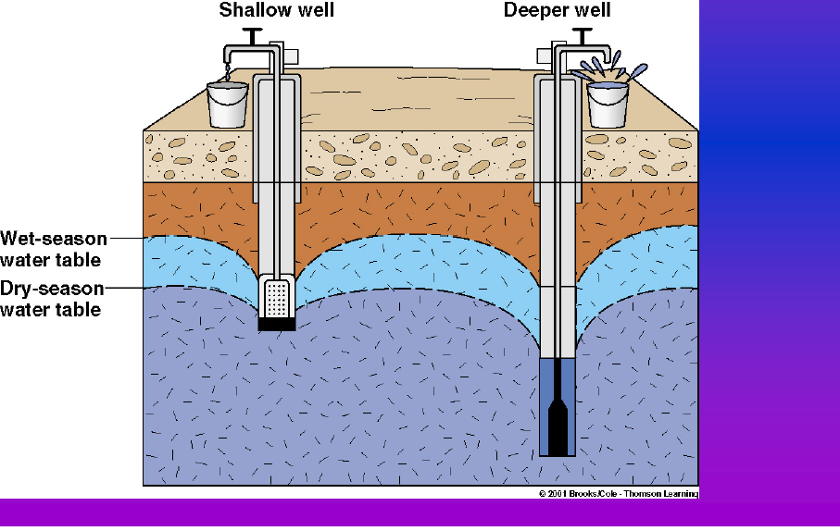
Ο κώνος βύθισης σε ένα βαθύτερο φρέαρ προκαλεί προβλήματα στα γειτονικά του ρηχότερα φρέατα

Slide 23
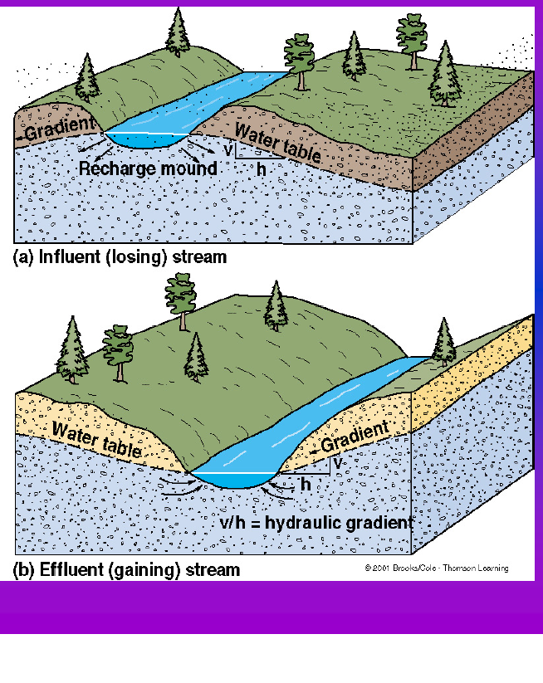
Ο υδροφόρος ορίζοντας εκφορτίζεται σε μια πηγή ή σε ένα ρεύμα(εικ.b) ή σε μία λίμνη ή σε ένα έλος. Αν το ρεύμα κινείται πάνω σε ένα υδροπερατό πέτρωμα τότε στη διάρκεια της ξηρής περιόδου η εκφόρτιση θα ακολουθήσει αντίστροφη πορεία και θα τροφοδοτηθεί από το ρεύμα ο υδροφόρος ορίζοντας( εικ. a).

Slide 24
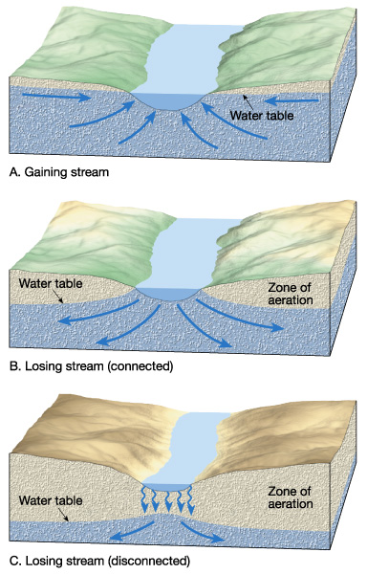
Η κίνηση του υπόγειου νερού
Α. Υδρόρευμα που κερδίζει νερό.
Ροή από τον υπόγειο υδροφόρο
ορίζοντα προς το υδρόρευμα.
Β. Υδρόρευμα που χάνει νερό.
Ροή από το υδρόρευμα στον υπόγειο υδροφόρο ορίζοντα.
C. Αποσυνδεμένο Υδρόρευμα που χάνει νερό.
Ροή από το υδρόρευμα προς το
υπόγειο υδροφόρο ορίζοντα μέσα από την ζώνη αερισμού
Συνδυασμοί
Θέσεις απώλειας ή κέρδους σε νερό του υδρορεύματος.
Διακυμάνσεις με το χρόνο.

Slide 25
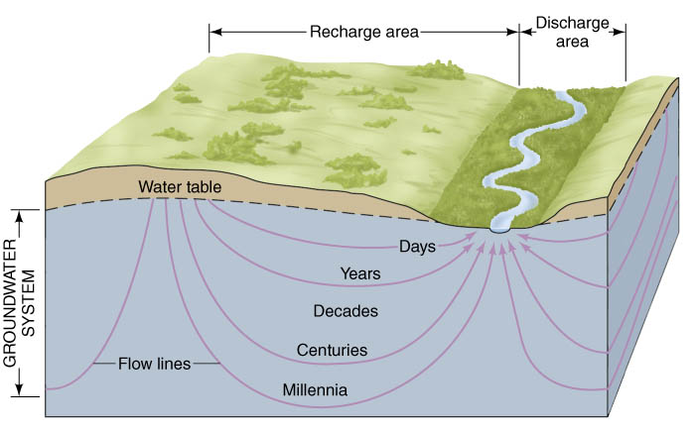

Slide 26
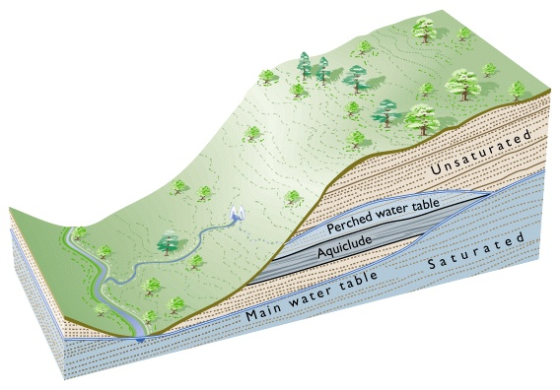
Υδροφόρος και μη υδροφόρος ορίζοντας:ελεύθεροι
πηγή
Ένα στεγανό πέτρωμα παράγει ένα επικρεμάμενο υδροφόρο ορίζοντα στη ζώνη αερισμού.
Περιοχή τροφοδοσίας είναι το υπερκείμενο της κοιλάδας ανάγλυφο
Περιοχή εκφόρτισης η θέση της πηγής

Slide 27
Πεπιεσμένο (Αρτεσιανό νερό)
Όταν το νερό του υδροφόρου ορίζοντα βρίσκεται σε επαρκή υδραυλική πίεση, ώστε να ωθείται προς την επιφάνεια, τότε το νερό καλείται αρτεσιανό. Απαραίτητες προϋποθέσεις για αρτεσιανό νερό είναι οι ακόλουθες:
κατάλληλη δομή είτε αυτή είναι μετάκλιση είτε είναι σύγκλινο.
το υδροπερατό στρώμα να βρίσκεται ανάμεσα σε δυο υδατοστεγή πετρώματα.
έκθεση του υδροφόρου στρώματος στην επιφάνεια σε επαρκές υψόμετρο για να υπάρξει υδραυλική πίεση.
σημαντικές βροχοπτώσεις.
η απουσία διαφυγής του νερού εκτός από αυτό των φρεάτων.
Το αρτεσιανό νερό δεν μπορεί αναπηδώντας να ξεπεράσει ένα επίπεδο που καλείται πιεζομετρική επιφάνεια.

Slide 28
Πεπιεσμένο (Αρτεσιανό νερό)
Η υδραυλική πίεση (πιεζομετρική) σημαίνει το ύψος της στήλης νερού από την οροφή του υδροφόρου ορίζοντα ως την πιεζομετρική επιφάνεια και εκφράζεται σε μέτρα.
Σε μια σειρά γεωλογικών δομών που περιέχουν αρτεσιανό νερό μπορεί να υπάρχουν μερικοί υδροφόροι ορίζοντες. Σε αυτήν την περίπτωση μιλάμε για μια αρτεσιανή λεκάνη. Σε κάθε αρτεσιανή λεκάνη μπορεί να διακρίνουμε:
την πηγή τροφοδοσίας που είναι η επιφανειακή εμφάνιση των υδροφόρων στρωμάτων.
την περιοχή εκφόρτισης
την υπό πίεση περιοχή, η οποία περιλαμβάνει όλη την περιοχή της λεκάνης ανάμεσα στις περιοχές τροφοδοσίας και εκφόρτισης

Slide 29
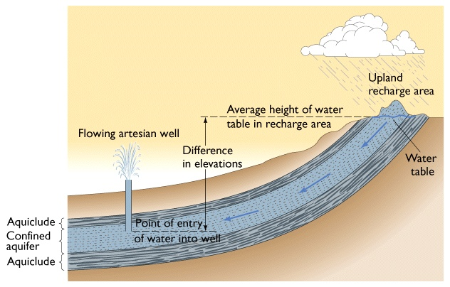
Υδροφόρος ορίζοντας και μη υδροφόροι ορίζοντες : Περιορισμένοι
Δυο στεγανά πετρώματα περιορίζουν ένα υδροφόρο ορίζοντα.
Περιοχή τροφοδοσίας κατά μήκος της ορεινής ζώνης.
Αρτεσιανά φρέατα κατά μήκος της κοιλάδας.

Slide 30
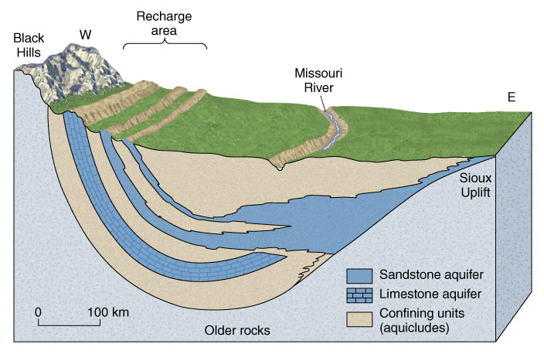
Αρτεσιανή λεκάνη

Slide 31
Πορώδες και Διαπερατότητα
Πορώδες καλείται ο λόγος του όγκου των πόρων ή των κενών του πετρώματος προς το συνολικό όγκο του πετρώματος.
Χαλαρή άμμος ή κροκάλες έχουν πορώδες 35%, οι ψαμμίτες 15%, οι σχιστές άργιλοι 5%, οι αργιλικοί σχιστόλιθοι λιγότερο από 3% και η χαλαρή άργιλος > 45%.
Διαπερατότητα είναι η ιδιότητα ενός πετρώματος να επιτρέπει να διέρχεται μέσα από αυτό ένα ρευστό χωρίς να μετακινούνται τμήματά του.

Slide 32
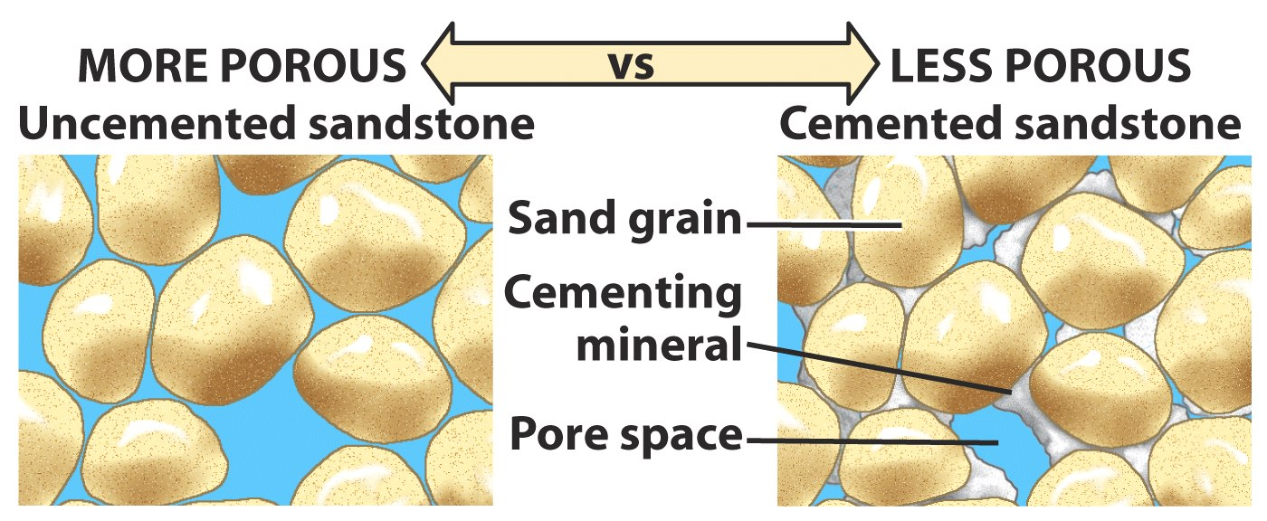
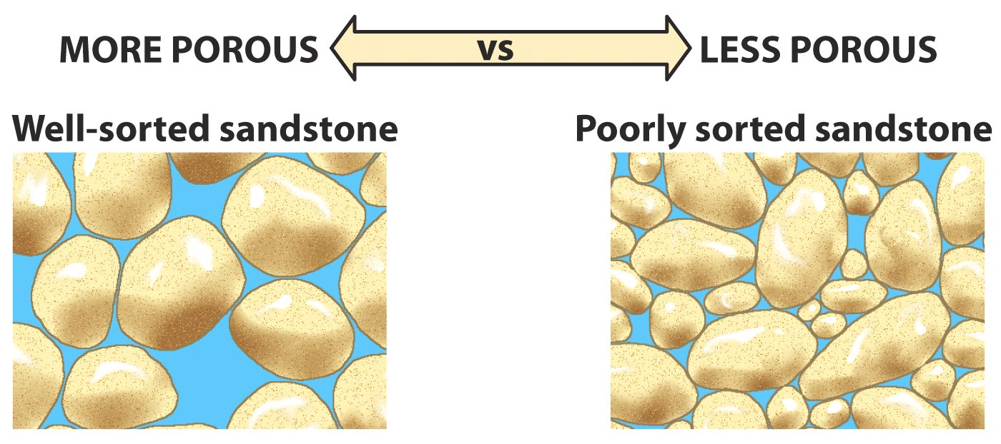
Porous Media Properties

Slide 33
Υδατοστεγή και Υδροπερατά πετρώματα
Τα πετρώματα που δεν επιτρέπουν την κυκλοφορία του νερού μέσα από αυτά καλούνται υδατοστεγή ή αδιαπέρατα ή στεγανά. Τα πετρώματα αυτά :
μπορεί να μην έχουν πόρους, όπως όλα τα κρυσταλλοσχιστώδη (μεταμορφωμένα) πετρώματα (πλην των μαρμάρων) και οι πλουτωνίτες (εφ’ όσον δεν είναι αποσαθρωμένοι )
μπορεί να έχουν πόρους και μάλιστα μεγάλο πορώδες αλλά οι διαστάσεις των πόρων δεν επιτρέπουν την κυκλοφορία του νερού, όπως η άργιλος, ο αργιλικός σχιστόλιθος και η μάργα.
Τα πετρώματα τα οποία επιτρέπουν την κατείσδυση και την κυκλοφορία του νερού καλούνται υδατοπερατά ή υδροπερατά και έχουν σημαντική διαπερατότητα και συχνά πορώδες. Τα πετρώματα αυτά διακρίνονται σε:
Μικροδιαπερατά, όπου η κυκλοφορία του νερού γίνεται μέσα από πόρους κατάλληλων διαστάσεων π.χ. η άμμος, ο ψαμμίτης, οι χάλικες, τα κροκαλοπαγή, τα ηφαιστειακά πετρώματα με πορώδη δομή.
Μακροδιαπερατά, όπου δίκτυο ρωγμών, διακένων και καρστικών εγκοίλων επιτρέπουν τη διέλευση νερού και αντικαθιστούν το δίκτυο των πόρων, τους οποίους πρακτικά στερούνται. Οι ασβεστόλιθοι, οι δολομίτες και τα μάρμαρα ανήκουν στην κατηγορία αυτή.

Slide 34
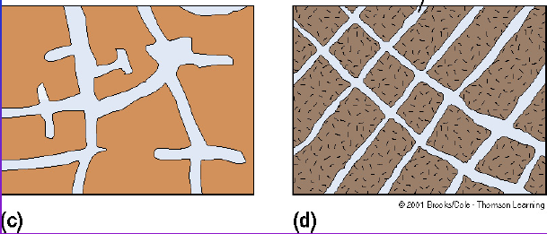
Διαρρήξεις σε μακροδιαπερατά πετρώματα

Slide 35
Μικροδιαπερατά και Μακροδιαπερατά πετρώματα
Οι πιο σημαντικές διαφορές μεταξύ μικρο- και μακρο-διαπερατών πετρωμάτων είναι οι εξής:
α. Η ταχύτητα του νερού στα μικροδιαπερατά είναι μικρή σε σχέση με αυτή που έχει το νερό στα μακροδιαπερατά που μπορεί να μετράται σε km ανά ώρα.
β. Το νερό καθαρίζεται καλλίτερα στα μικροδιαπερατά
παρά στα μακροδιαπερατά.
γ. Η πτώση στάθμης μέσα στα μακροδιαπερατά πετρώματα υφίστανται καμία φορά απότομες μεταβολές.
Η ταχύτητα και η παροχή του νερού που κυκλοφορεί μέσα στα διαπερατά πετρώματα υφίστανται καμία φορά απότομες μεταβολές.

Slide 36
Πηγές
Πηγή καλείται η επιφανειακή εκροή υπόγειου υδροφόρου ορίζοντα εξαιτίας φυσικών αιτίων. Η παροχή των πηγών ποικίλει από λίγες σταγόνες μέχρι πολλά m3/sec.
Οι πηγές εμφανίζονται ως συνεχείς ή παροδικές και με βάση τον τρόπο γέννησή τους ταξινομούνται στις παρακάτω κατηγορίες:
Επαφής ή στρωματογενείς
Υπερπλήρωσης
Τεκτονικές ή ρηγματογενείς
Καρστικές

Slide 37
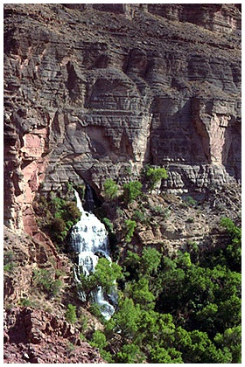
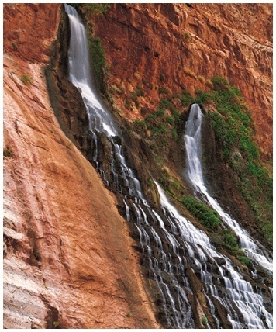
Πηγές

Slide 38
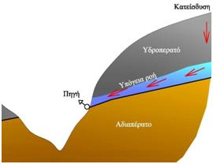
1. Πηγές επαφής ή στρωματογενείς
Σχηματίζονται όταν τα μετεωρικά νερά διερχόμενα των διαπερατών πετρωμάτων φθάνουν μέχρι του υδατοστεγούς υποβάθρου και κινούνται κατά τη διεύθυνση της κλίσης του.
Οι πηγές αυτές καλούνται ιδιαιτέρως κοιλαδογενείς όταν η επαφή υδροπερατού-υδατοστεγούς βρίσκεται υψηλότερα από τον πυθμένα μιας κοιλάδας, οπότε στην επαφή των στρωμάτων αυτών δημιουργείται πηγή επαφής.
Όταν υπάρχουν κορήματα κλιτύων το μετεωρικό νερό διερχόμενο των κορημάτων σχηματίζει στη βάση τους πηγή επαφής.
Με όμοιο τρόπο σχηματίζεται πηγή επαφής στη βάση της ζώνης αποσάθρωσης υδατοστεγούς πετρώματος.

Slide 39
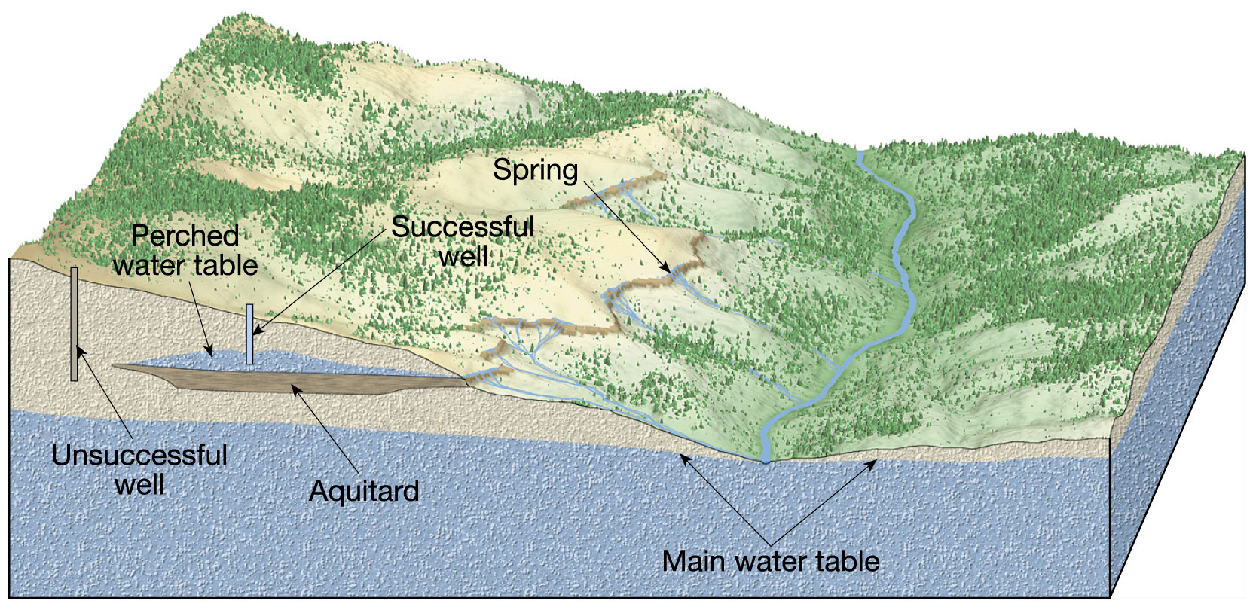
Πηγές που προκύπτουν από ένα επικρεμάμενο υπόγειο υδροφόρο ορίζοντα

Slide 40
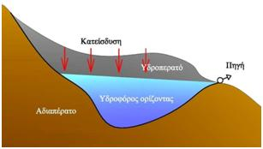
2. Πηγές υπερπλήρωσης
Στις πηγές αυτές, η επιφάνεια του αδιαπεράτου πετρώματος επί της οποίας επικάθεται το διαπερατό πέτρωμα, είναι πτυχωμένη και σχηματίζει έτσι, ένα είδος υπόγειας λεκάνης.
Όταν το νερό γεμίσει τη λεκάνη, τότε εξέρχεται το νερό στη θέση επαφής και σχηματίζει πηγή.
Οι πηγές υπερπλήρωσης είναι περιοδικές λόγω πτώσης της επιφάνειας του υδροφόρου ορίζοντα κατά την ξηρή εποχή.

Slide 41
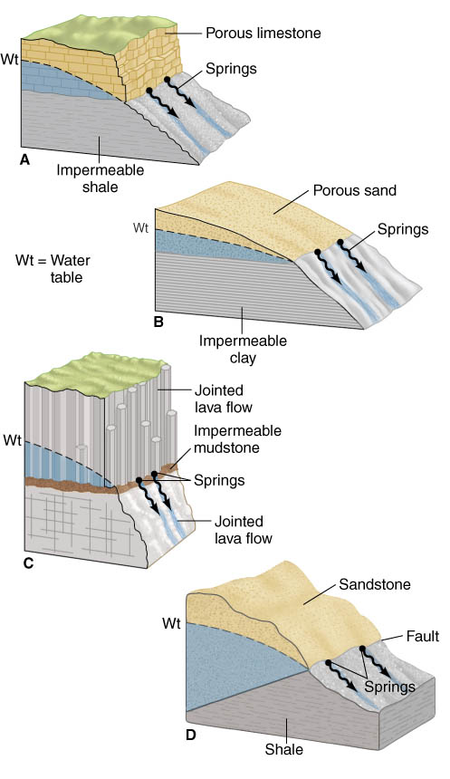
3. Πηγές τεκτονικές ή ρηγματογενείς
Ο σχηματισμός αυτών των πηγών οφείλεται στην παρουσία ρηγμάτων.
Το νερό το ευρισκόμενο στο βάθος και υπό πίεση συναντώντας ένα ρήγμα, θα κινηθεί κατά μήκος της επιφάνειας του προς τα πάνω, φθάνοντας έτσι, στην επιφάνεια.
Οι τεκτονικές πηγές είναι ανιούσες ή κατιούσες.

Slide 42
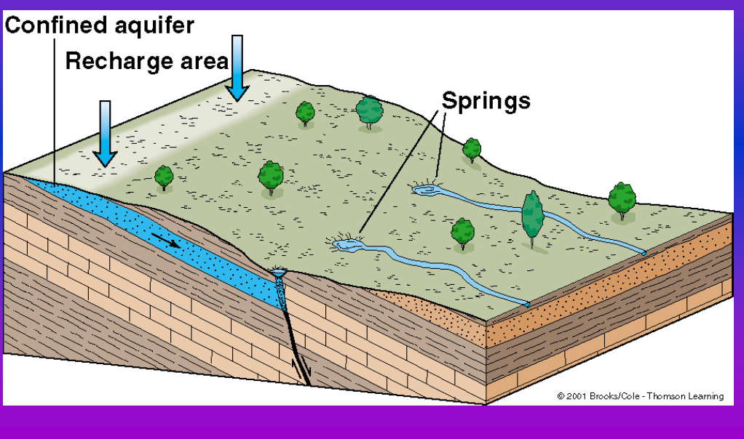
Αρτεσιανή τεκτονική πηγή
Αρτεσιανός υδροφόρος
ορίζοντας
πηγές
ρήγμα

Slide 43
4. Πηγές Καρστικές
Σχηματίζονται σε περιοχές με καρστικοποιημένους ασβεστόλιθους.
Τα νερά κινούνται διαμέσου δικτύου υπόγειων αγωγών σπηλαίων κλπ. εντός των ασβεστολιθικών πετρωμάτων.
Όταν οι αναβλύσεις νερών είναι μεγάλες, οι πηγές ονομάζονται κεφαλάρια.
Οι Καρστικές πηγές μπορεί να είναι ανερχόμενες ή κατερχόμενες. Ανερχόμενες Καρστικές πηγές με μεγάλη πίεση καλούνται βωκλιζιανές.

Slide 44
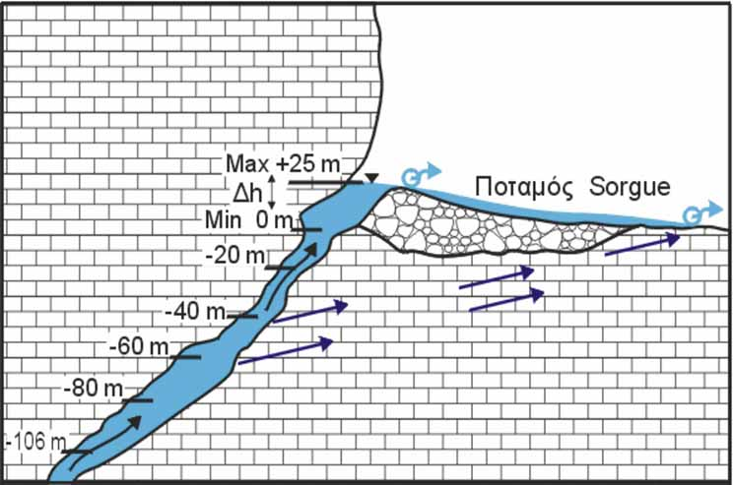
Βωκλυζιανή πηγή
650 εκατ. κυβικά μέτρα το χρόνο (Vaucluse).

Slide 45
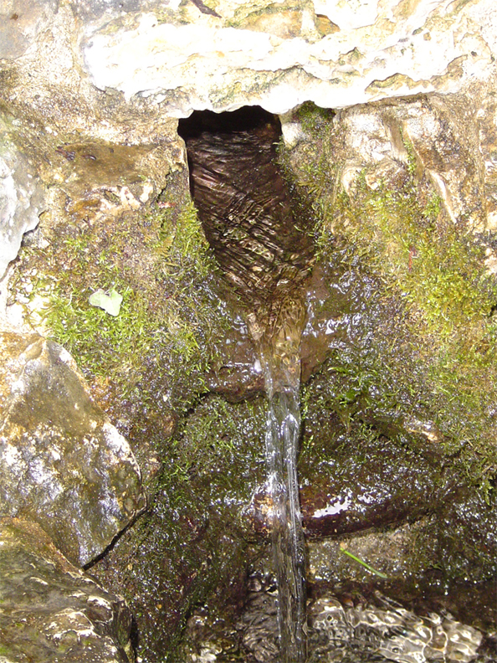
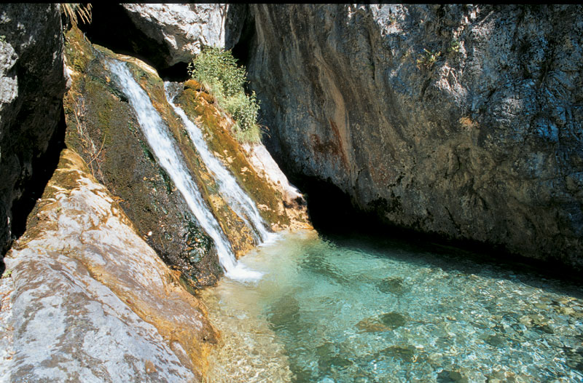

Slide 46
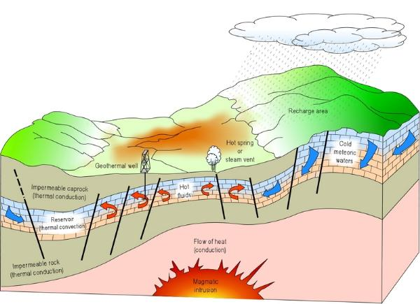
Θερμές πηγές
Σε περιοχές όπου έχουμε γεωθερμία (συνήθως λόγω ηφαιστειότητας) το νερό που κατεισδύει συναντά θερμά πετρώματα, θερμαίνεται και παράλληλα εμπλουτίζεται σε διάφορα ιόντα από τα ορυκτά των πετρωμάτων με τα οποία έρχεται σε επαφή.
Στη συνέχεια ανεβαίνει στην επιφάνεια και εξέρχεται σαν πηγή με έναν από τους μηχανισμούς που αναφέρθηκαν.

Slide 47
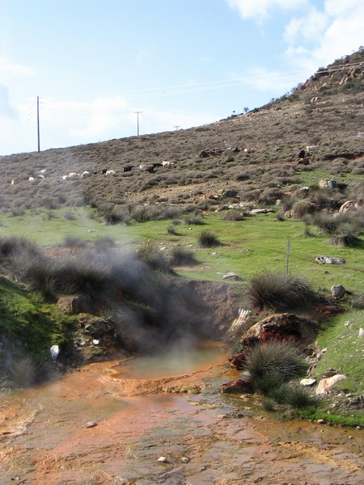
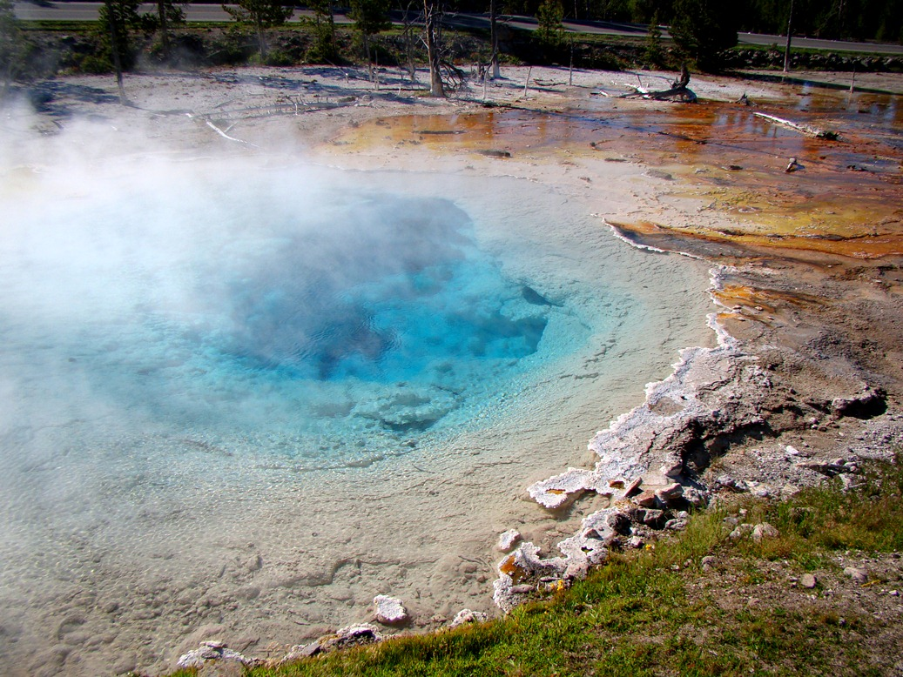

Slide 48
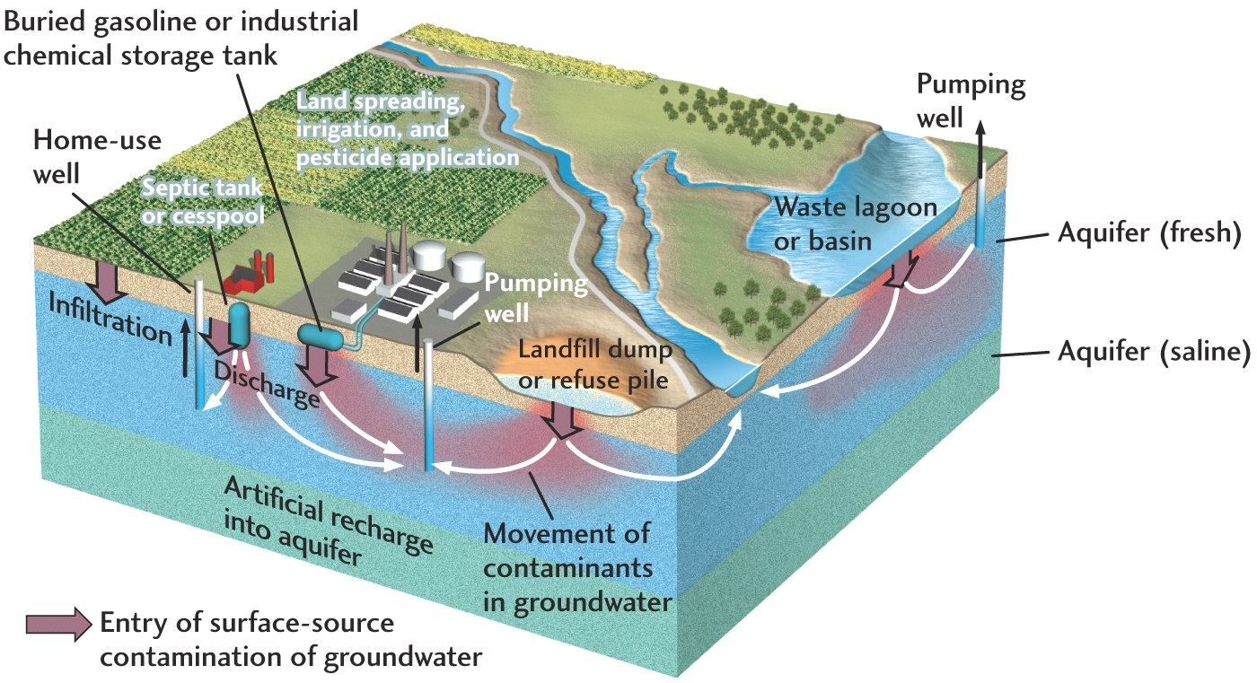
Ανθρωπογενής παράγων: Πηγές, Υδροφόρος ορίζοντας
Ρύπανση - Μόλυνση υπόγειου νερού
Ρύποι και μικροβιακό φορτίο
Γεωργικά - Κτηνοτροφικά απόβλητα
Πυρηνικά απόβλητα
Αποχέτευση – Απορρίμματα – Ταφές Νεκρών
Βιομηχανικά και Πετρελαϊκά απόβλητα- Εξορυκτική διαδικασία

Slide 49
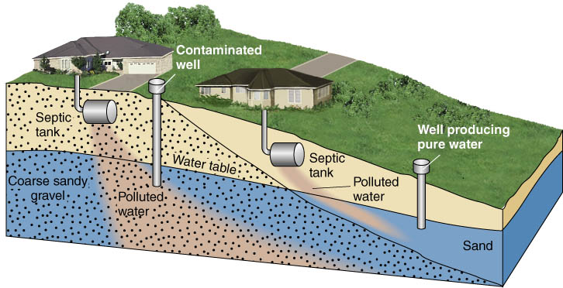
Μόλυνση υπόγειου υδροφόρου ορίζοντα
Η άμμος προκαλεί αυτοκαθαρισμό. Εντούτοις απαγορεύεται η υδροληψία σε μια απόσταση 50 m μέχρι 1km γύρω από την εστία της μόλυνσης.

Slide 50
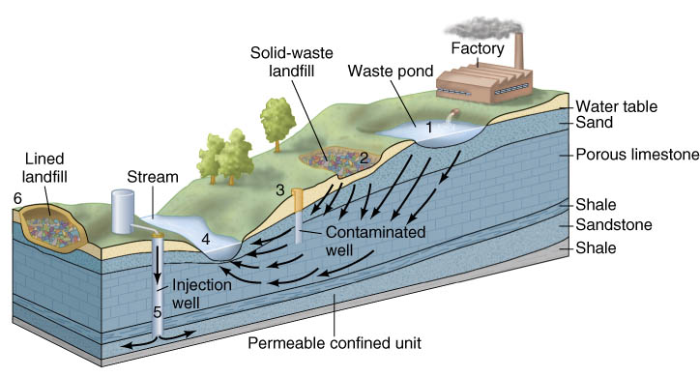
Μόλυνση του υπόγειου νερού

Slide 51
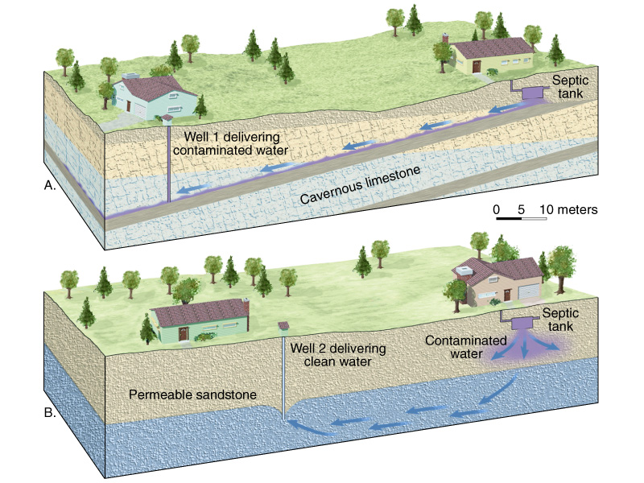
Η τοπική γεωλογία και όχι η μηχανική αιτιολογεί μολυσμένο φρέαρ.
Οι άμμοι είναι ένα καλό βακτηριακό φίλτρο

Slide 52
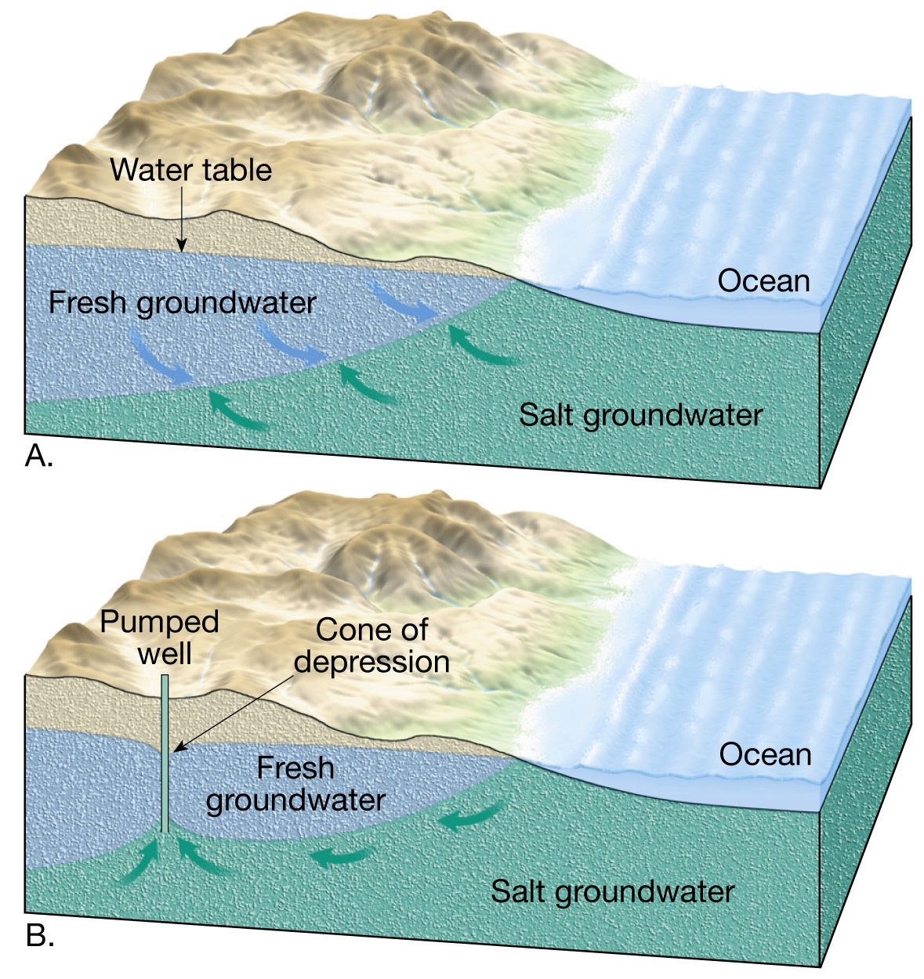
Saltwater contamination due to excessive well pumping

Slide 53
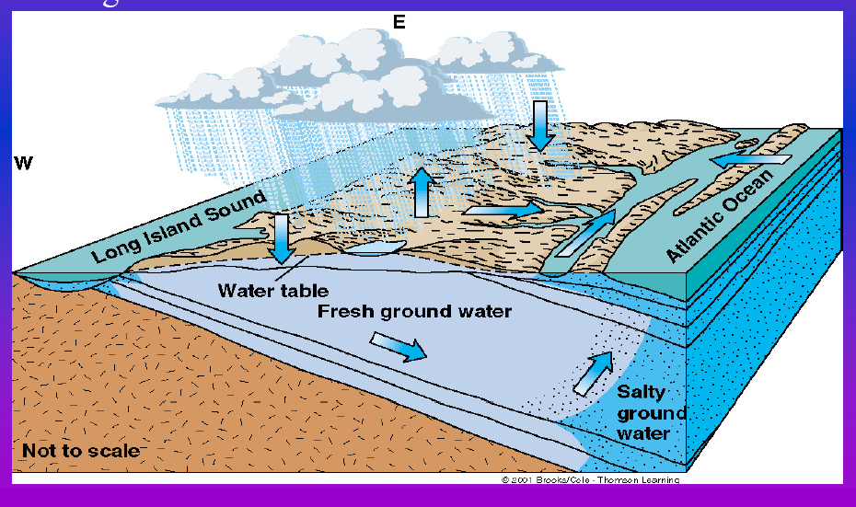
  Παράκτιοι υδροφόροι συχνά υφίστανται αλμύρινση του υπόγειου νερού από υπεράντληση. Επειδή το γλυκό νερό είναι ελαφρότερο από το αλμυρό νερό σχηματίζει στις παράκτιες περιοχές ή στα νησιά φακοειδή σώματα που εκτείνονται σε σημαντικό βάθος κάτω από την επιφάνεια της θάλασσας. Το βάθος της επιφάνειας που διαχωρίζει τα δύο είδη νερού δίνεται από την σχέση των Ghyben-Herzberg Hs=40Hf όπου Ηs το βάθος του γλυκού νερού από το επίπεδο της θάλασσας και Ηf το ύψος του νερού πάνω από αυτό. Αυτό σημαίνει ότι αν πχ. συμβεί πτώση της στάθμης του υδροφόρου ορίζοντα κατά 1m το αλμυρό νερό θα ανέβει κατά 40m.

Slide 54
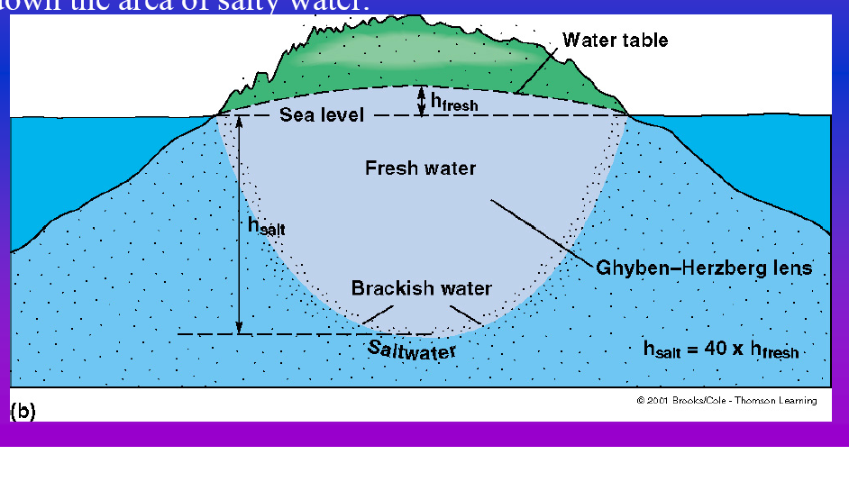
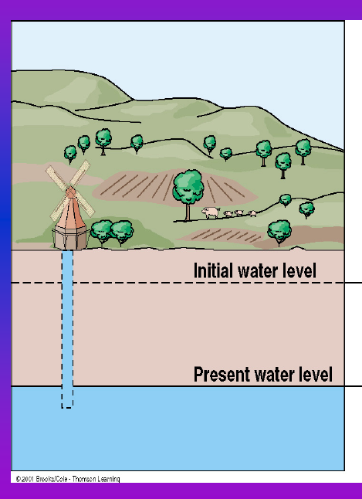
Η σχέση Ghyben-Herzberg
hsalt=hfresh/rsalt-rfresh rsalt=1.025gr/cm, rfresh=1gr/cm
Άρα hsalt=40xhfresh
Πτώση στάθμης από υπεράντληση

